Slide 1


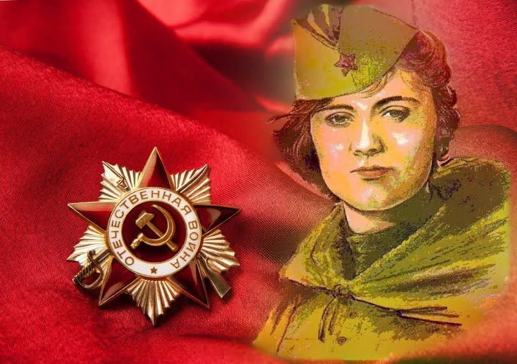
Медиапроект: Женское лицо великой войны
В презентации мы рассмотрим медиапроект «Женское лицо великой войны», его целевую аудиторию и стиль повествования. Обсудим количество медиапродуктов в проекте, тематику каждого из них, а также используемые источники информации и задействованные ресурсы. Мы также поделимся открытиями участников и новыми навыками, приобретёнными в процессе работы, и обсудим, удалось ли достичь цели медиапроекта — просвещения.

Slide 2

Целевая аудитория
Целевая аудитория — мальчики и девочки 8-12 лет, которые обучаются в школе, не все имею профиль в социальной сети и могут просматривать контент с классным руководителем в классе.
Медиапроект посвящен женщинам, сыгравшим огромную роль в победе над фашизмом. Этот проект — символ самоотверженного подвига советских женщин на фронте и в тылу, которые сражались, работали, спасали раненых и внесли неоценимый вклад в нашу общую победу.

Slide 3

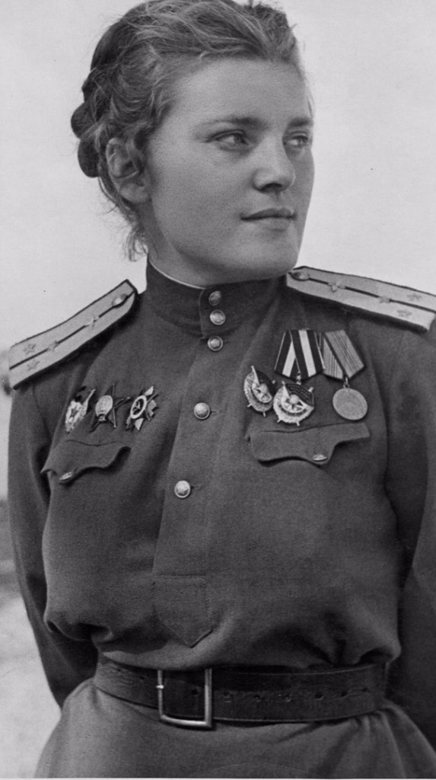
Выбранный стиль повествования
В медиапроекте «Женское лицо великой войны» используется информационно - художественный стиль.
Этот подход способствует более полному восприятию их роли в истории, подчёркивая значимость вклада женщин в общую победу. Благодаря такому стилю, проект становится не только историческим исследованием, но и эмоциональным посланием.

Slide 4
Сколько медиапродуктов включает медиапроект?
Медиапроект «Женское лицо великой войны» включает в себя два мелиапродукта:
1. Видеурок "Женское лицо Великой войны"
2. Портретная Галерея "Женское лицо Великой войны"
Каждый из этих медиапродуктов дополняет общую картину, позволяя глубже понять вклад женщин в историю Великой Отечественной войны.

Slide 5
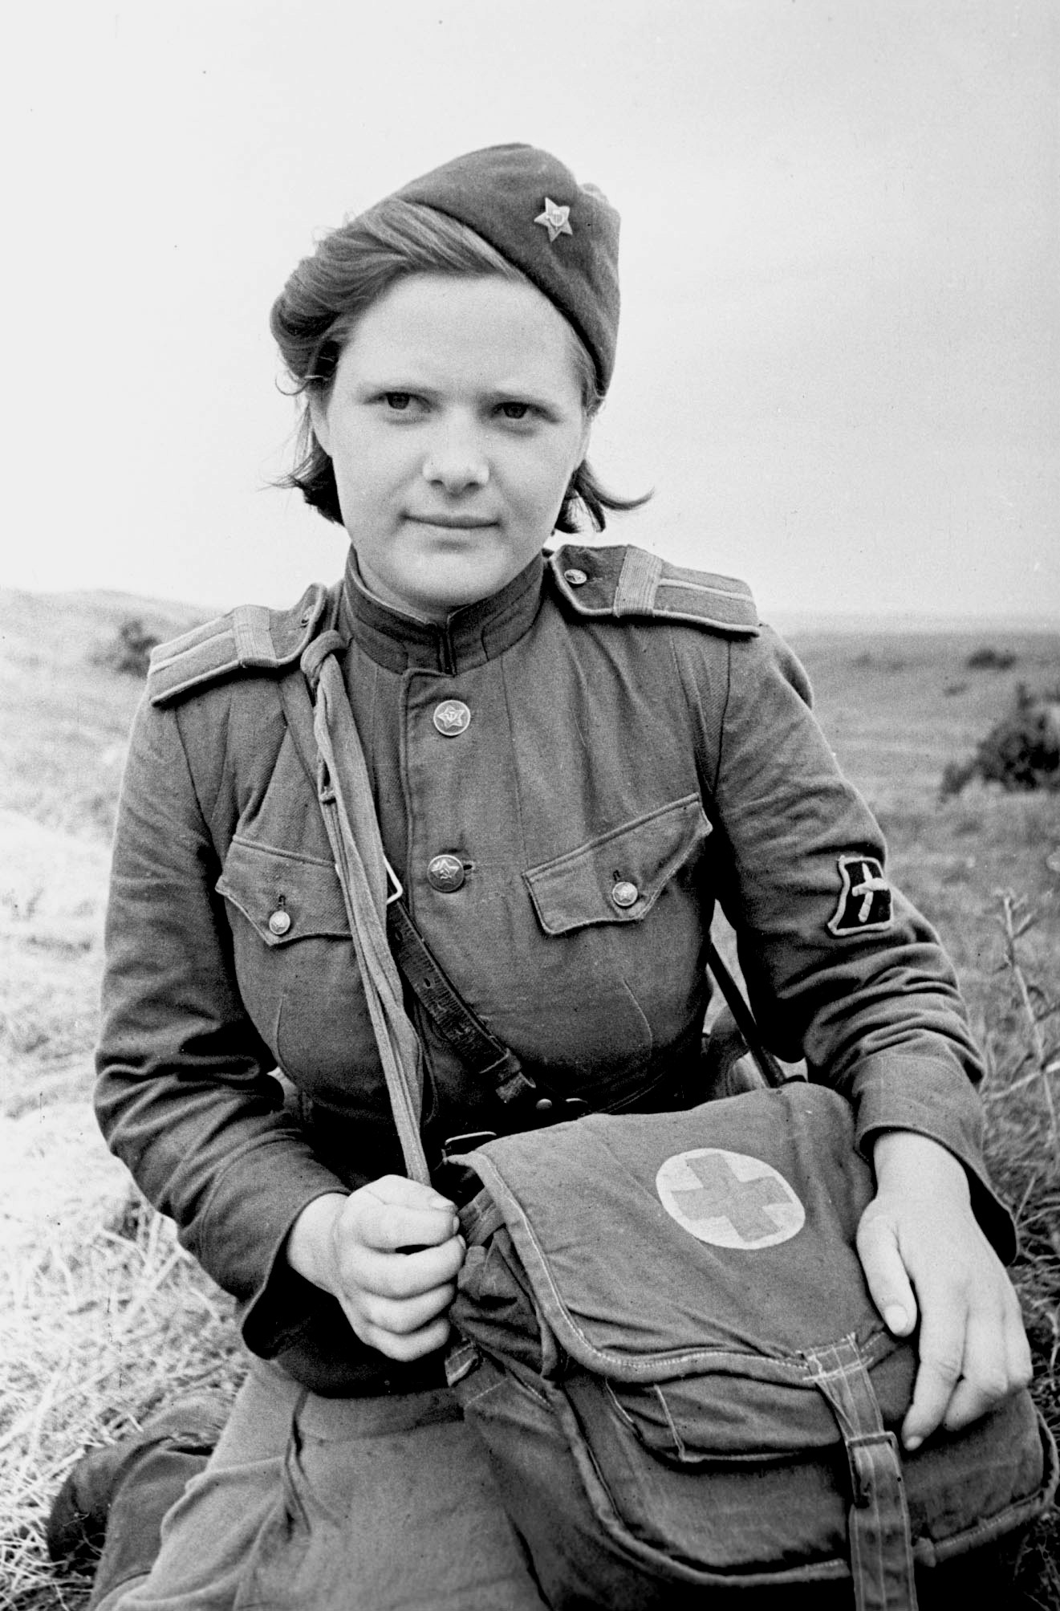
Чему посвящен каждый медиапродукт, какой выбран тип контента и форма?
Каждый медиапродукт посвящён исследованию жизни женщин во время Великой Отечественной войны, их подвигам и вкладу в общую победу.
Выбран тип контента — информационный, форма — мультимедийная, включая видеоматериалы, интервью с очевидцами, а также фотографии.

Slide 6

Какие источники информации использованы?
В работе над медиапроектом «Женское лицо великой войны» были использованы истории и рассказы Исторического портала Истории России и Национального проекта России, включая материалы о подвигах женщин в годы войны.
Кроме того, проект опирается на исторические источники и публикации, посвящённые роли женщин в военных действиях и тылу.

Slide 7
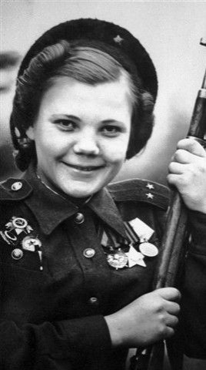
Какие ресурсы задействованы?
Для реализации медиапроекта «Женское лицо великой войны» задействованы информационные ресурсы, включая фотографии военного времени.
Технические: программа InShot

Slide 8
Какие открытия сделали сами участники медиапроекта?
В рамках медиапроекта участницы глубже изучили исторические документы, что позволило им по-новому взглянуть на судьбы женщин в годы войны. Многие из них обнаружили неизвестные ранее истории о подвигах и жертвенности женщин, которые внесли значительный вклад в победу.
Также участники медиапроекта научились анализировать информацию, что помогло им лучше понять и представить события тех лет.

Slide 9
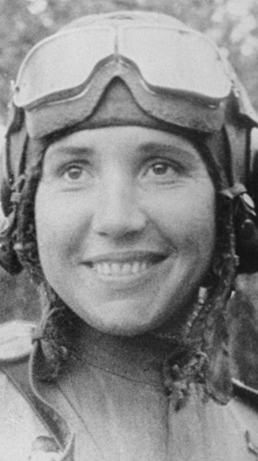
Чему новому научились в процессе работы?
В процессе работы над медиапроектом «Женское лицо великой войны» мы углубили понимание роли женщин в военные годы, изучили малоизвестные факты их участия в событиях и расширили навыки работы с материалами и историческими документами.
Мы также освоили современные технологии для визуализации исторических данных и научились эффективно взаимодействовать в команде при решении сложных творческих задач.

Slide 10
Удалось ли достичь цели медиапроекта-просвещение?
Медиапроект «Женское лицо великой войны» достиг ключевых целей, медиапроект продемонстрировал укрепление связи поколений через сохранение памяти о подвигах женщин-участниц войны. Через медиапроект мы расширили знание у обучающихся о вкладе женщин в победу над фашизмом, а также результатом нашего медиапроекта стало ввнесение вклада в воспитание патриотизма и уважения к истории, через личное погружение в историю

Slide 11

Спасибо за внимание!
Спасибо за внимание. В этой презентации мы рассмотрели медиапроект «Женское лицо великой войны», определили его целевую аудиторию и стиль повествования. Мы также обсудили составляющие проекта, использованные источники и ресурсы, а также узнали о новых открытиях и приобретённых навыках участников. Уверены, что проект внёс свой вклад в просвещение аудитории о роли женщин в годы войны.

